Slide 1
Parchim
Eine Tour von A bis Z durch die mecklenburgische Kreisstadt

Slide 2
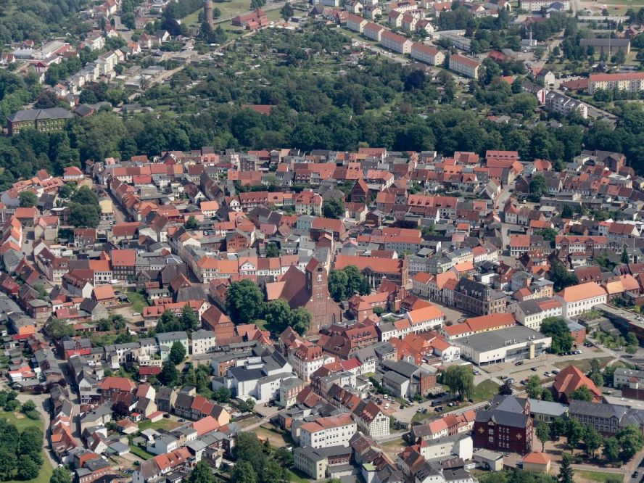
Parchim von oben – ein Überblick
Der Innenstadtbereich mit einigen Außenbezirken
06.09.2019
Quelle: https://www.luftbildsuche.de/
<Foliennummer>

Slide 3
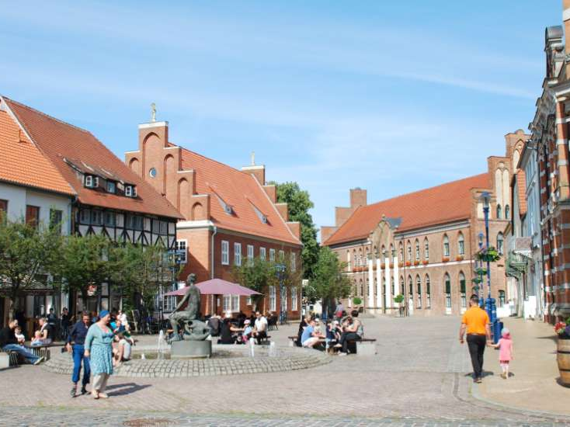
Altstadt
Die Altstadt – Backstein, Fachwerk und moderne Aspekte
06.09.2019
Quelle: https://www.mecklenburg-schwerin.de
<Foliennummer>

Slide 4
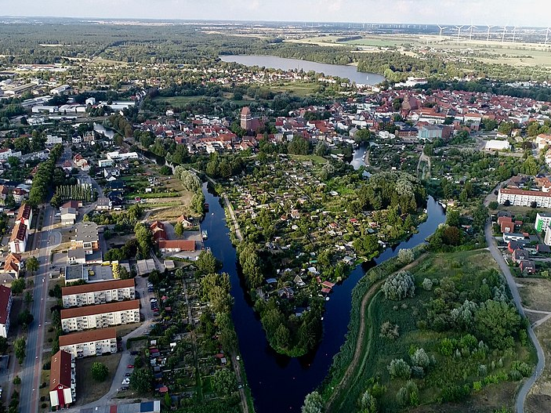
Elde
Der Zubringer der Müritz zur Elbe fließt mit mehreren Armen durch die Stadt
06.09.2019
Quelle: https://de.wikipedia.org/wiki/Parchim
<Foliennummer>

Slide 5
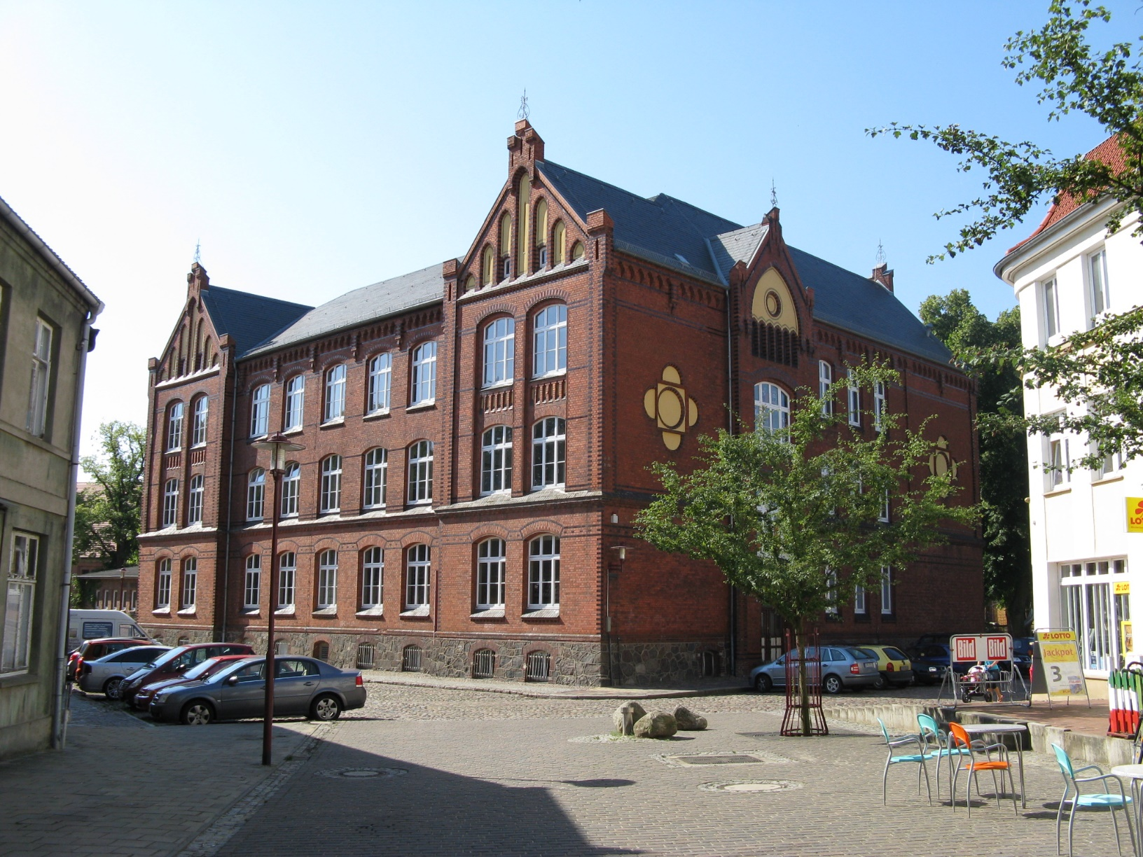
Fritz-Reuter-Schule
Eine Regionalschule im Herzen der Stadt
06.09.2019
Quelle: https://de.wikipedia.org/wiki/Parchim
<Foliennummer>

Slide 6
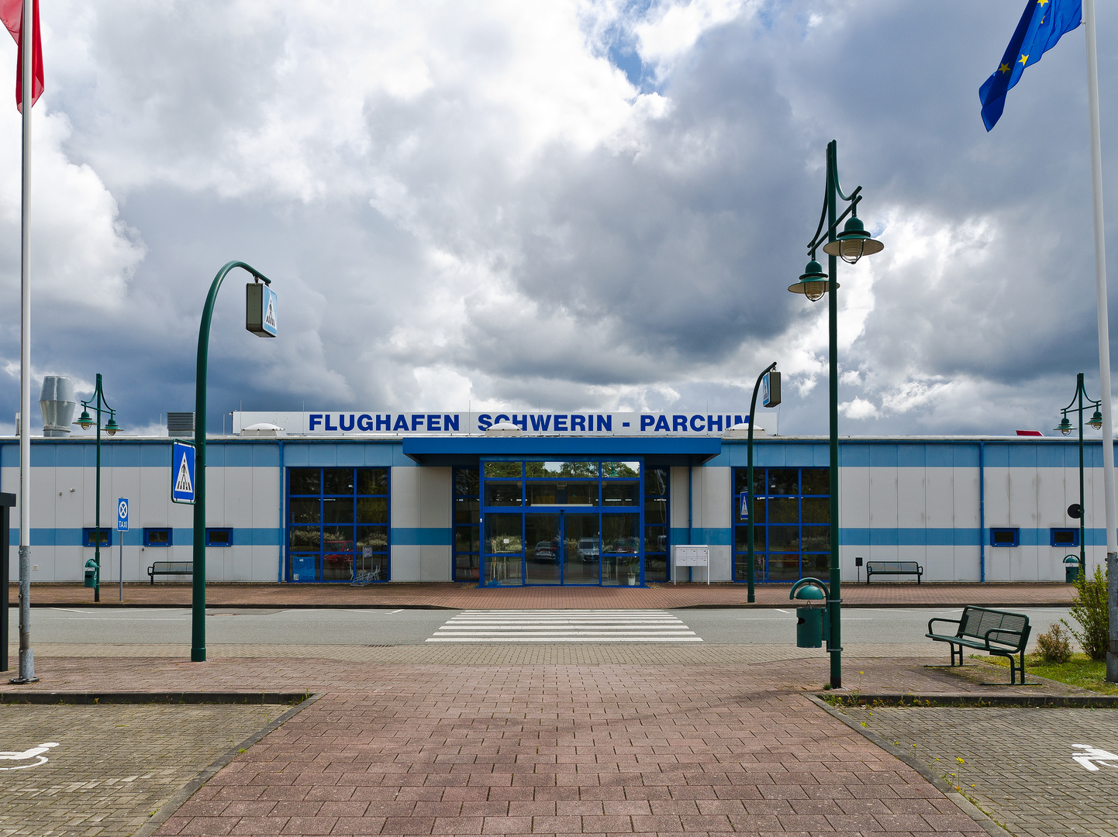
Flughafen
Ein Rollfeld von Parchim bis Stolpe
06.09.2019
Quelle: https://www.fotocommunity.de/
<Foliennummer>

Slide 7
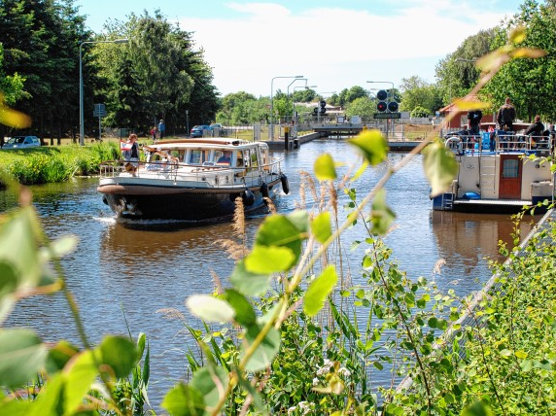
Schifffahrt
Sportboote verkehren auf der Elde bei Parchim
06.09.2019
Quelle: https://www.svz.de
<Foliennummer>

Slide 8
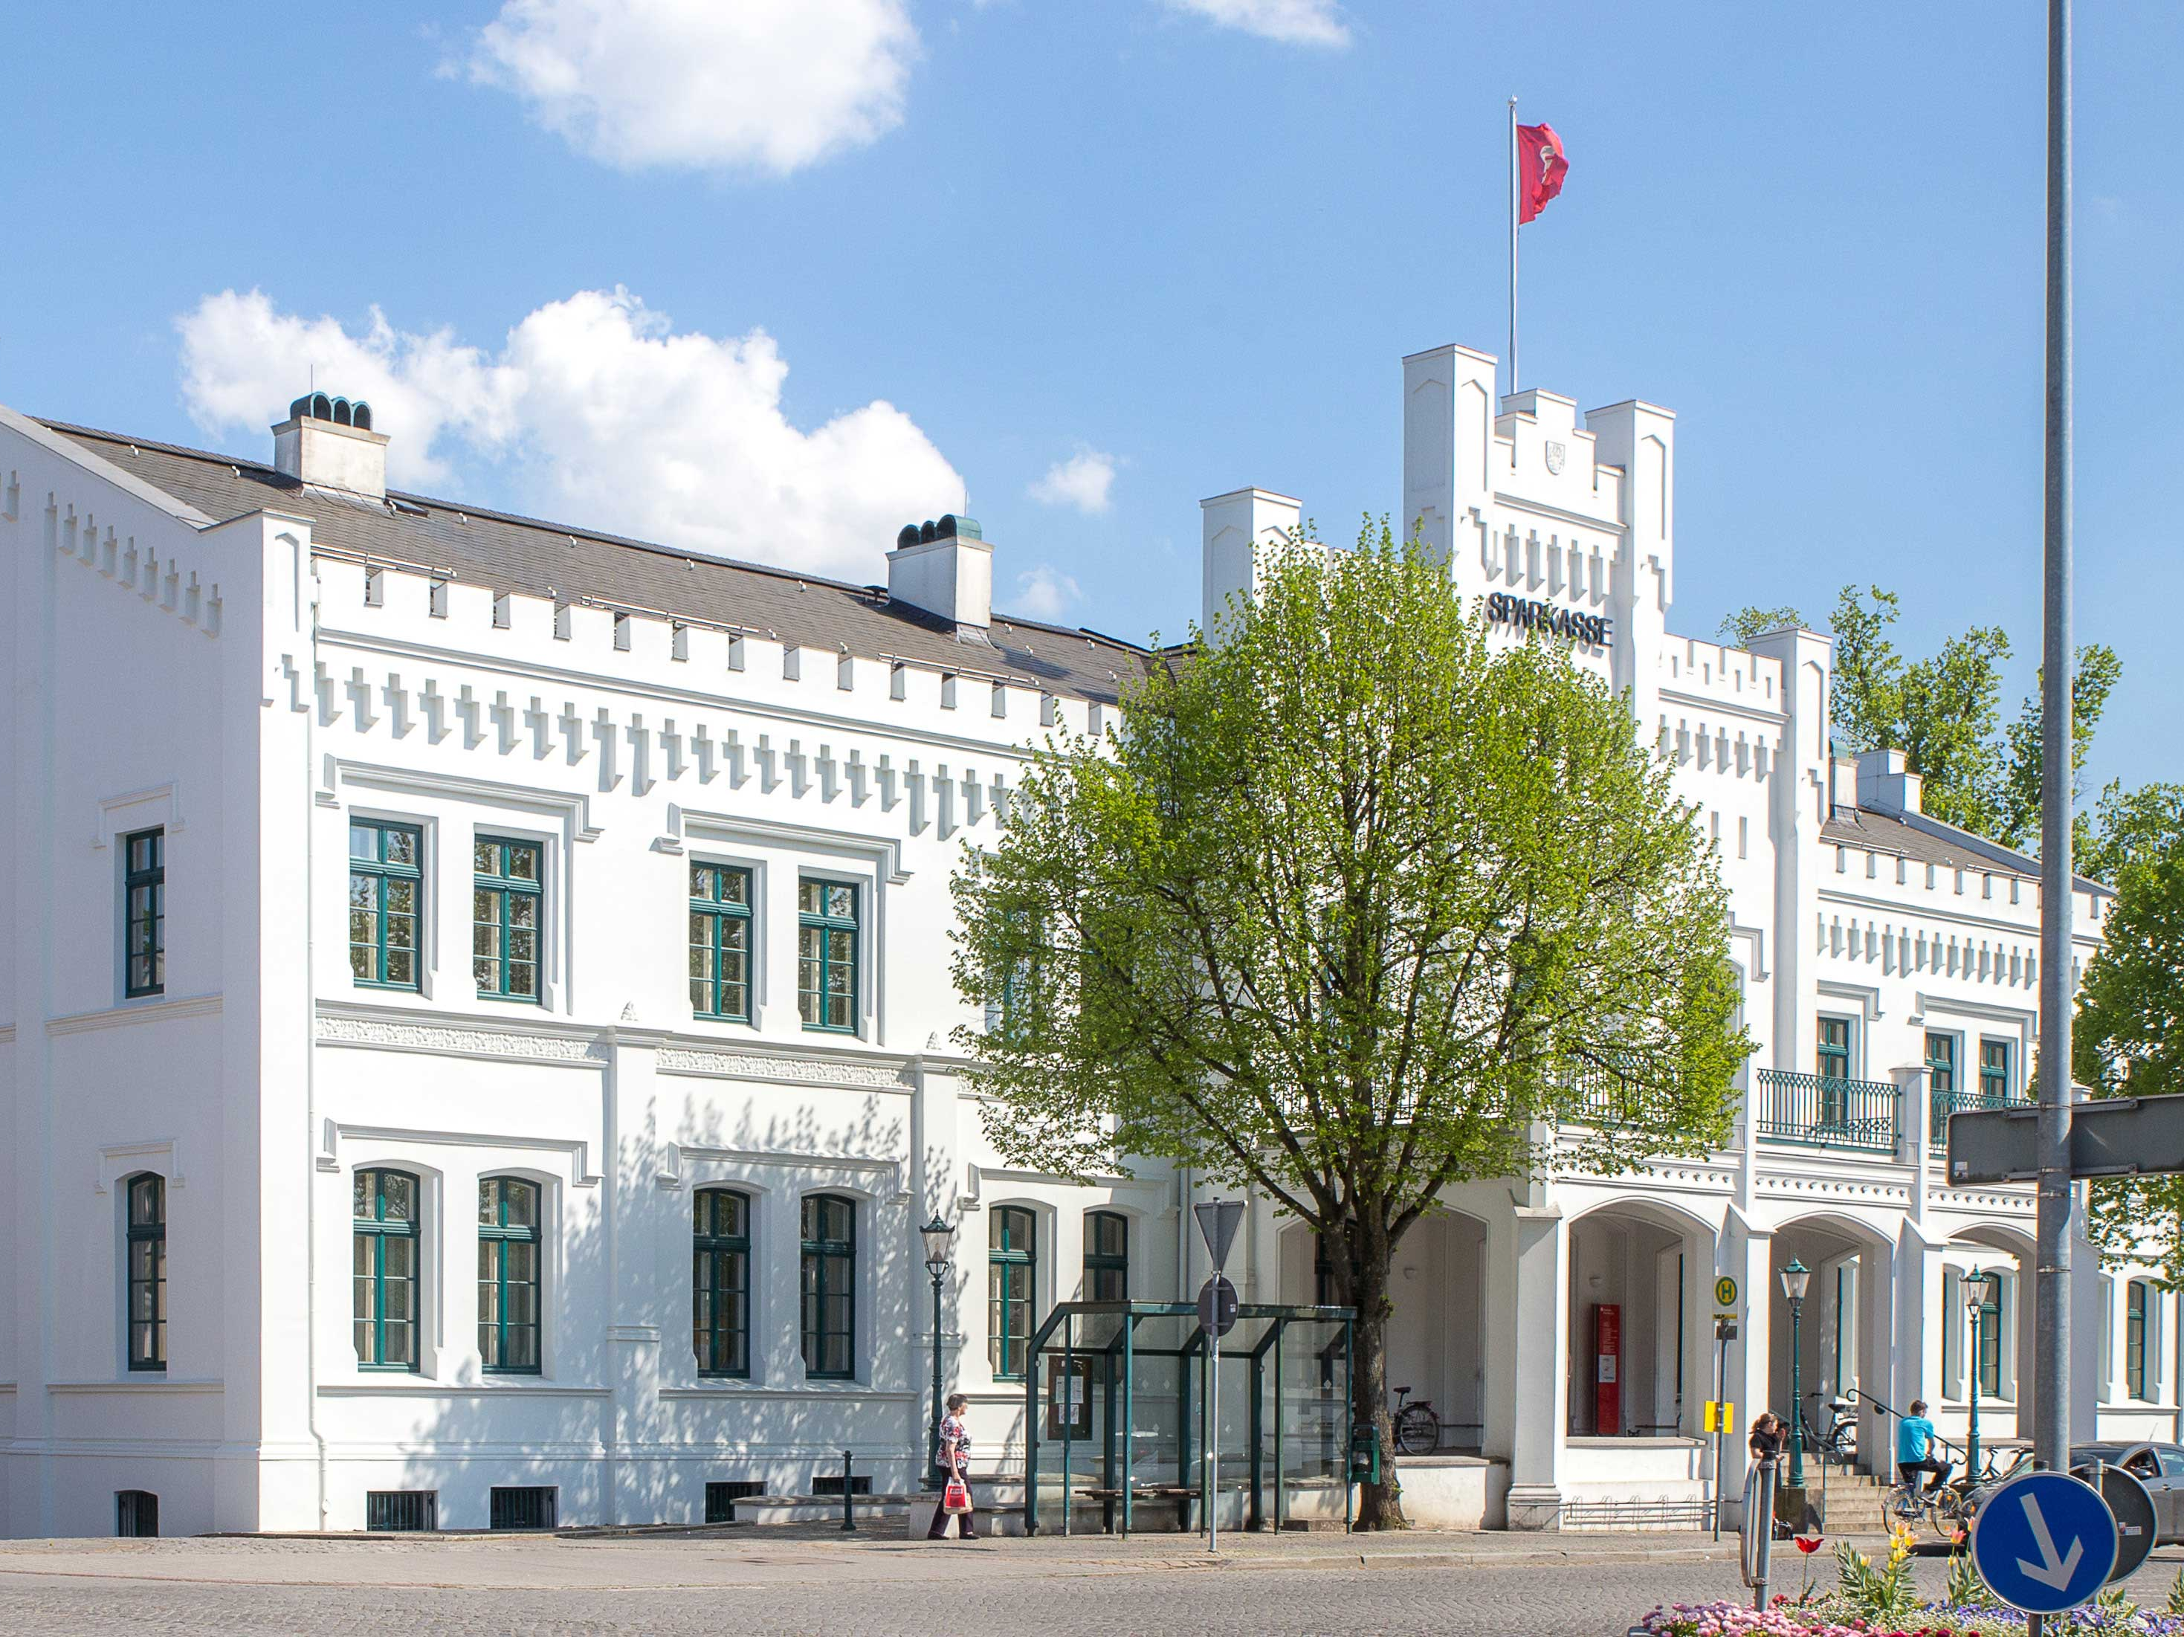
Architektur
Die Sparkasse in Parchim – Historische Gebäude direkt am Moltkeplatz
06.09.2019
Quelle: https://www.sparkasse-parchim.de/
<Foliennummer>

Slide 9
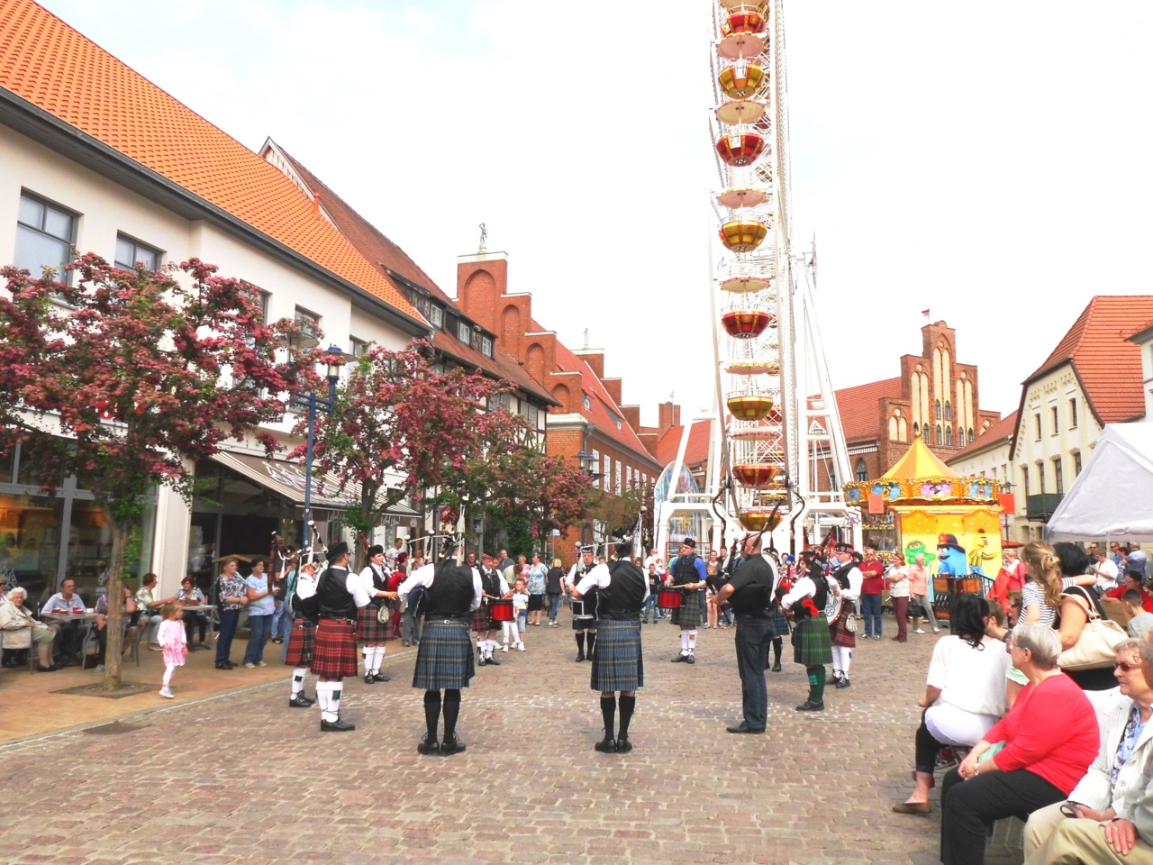
Stadtfest
Die Altstadt verwandelt sich in einen Rummelplatz
06.09.2019
Quelle: https://www.parchim.de/
<Foliennummer>

Slide 10
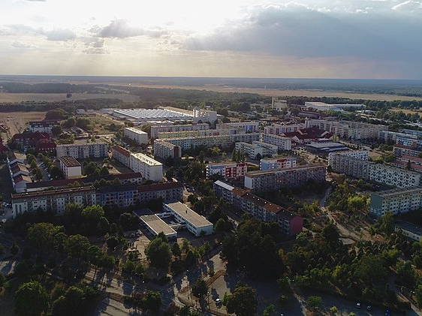
Weststadt
Die Parchimer Weststadt – Kultureller Knotenpunkt
06.09.2019
Quelle: https://de.wikipedia.org/wiki/Parchim
<Foliennummer>

Slide 11
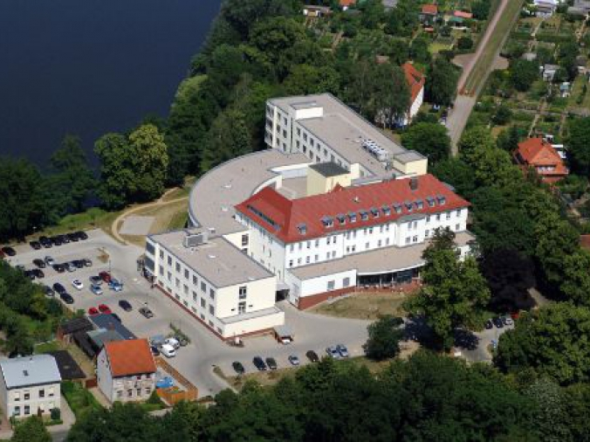
Wockersee
Badelandschaft trifft Erholung und Medizin
06.09.2019
Quelle: https://www.kgmv.de/
<Foliennummer>

